Slide 1

學士論文課程需知
許智能
sodiohsu@kmu.edu.tw
第一教學大樓8樓N833 無機合成實驗室 分機6984

Slide 2
高雄醫學大學 生命科學院學士班 學士論文課程
參與本學院專任師實驗室研究
2024/9/13前繳交指導教授同意書給學士班秘書林小姐
2024/11/11 期中口頭報告 IR202 10:10~12:00 am (每人10~15 分鐘)
2024/12/30 期末口頭報告 IR202 10:10~12:00 am (每人10~15 分鐘)
期中及期末口頭報告可邀請指導教授出席
2024/12/30前給指導教授評分，指導教授於2025/1/10前將評分單交給許智能老師或學士班秘書林小姐
成績由指導教授(80%)與許智能老師評定(20%)
學士繳交期限：學生於 2024/12/30 前給指導教授評分，
指導教授於2024/1/10前將評分單交給許智能老師

Slide 3
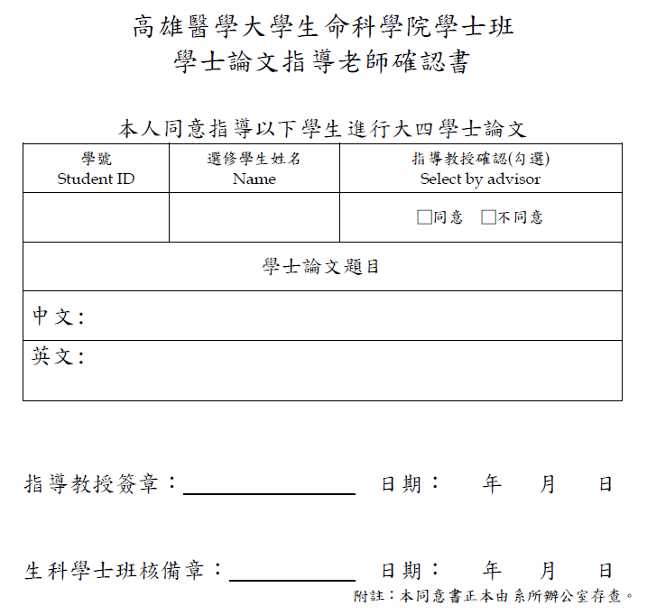

Slide 4
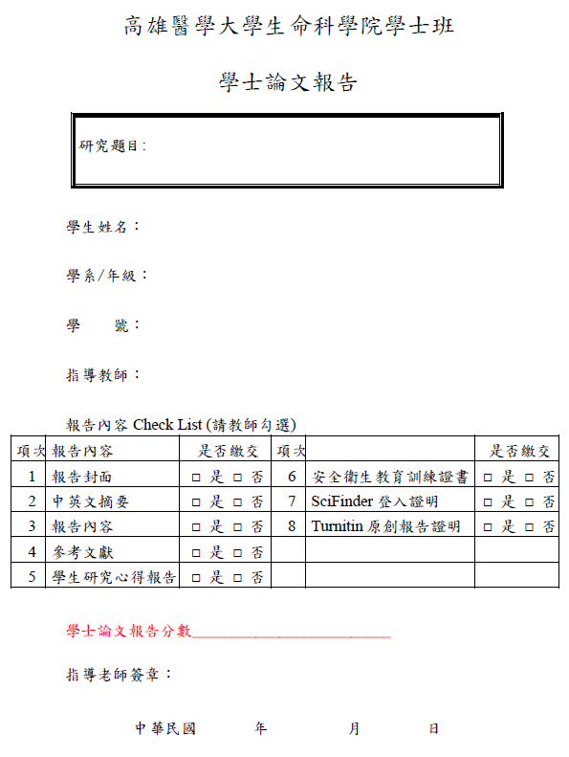
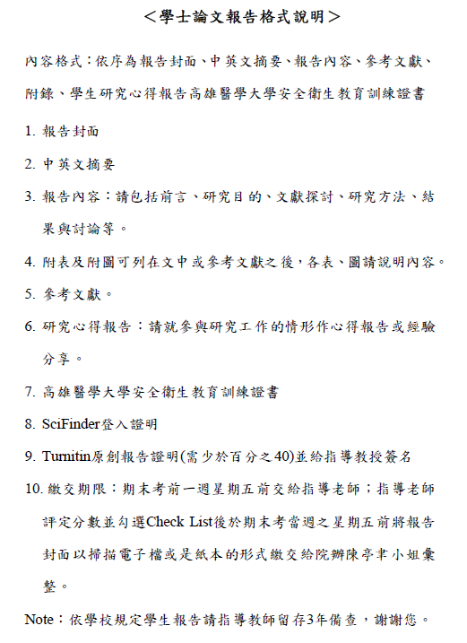
學士論文格式

Slide 5
論文格式
中文摘要：
英文摘要：
一、前言
二、文獻探討
三、研究目的
四、結果與討論
五、結論
六、研究(實驗)方法
七、參考文獻
八、研究心得報告：
附錄一、高雄醫學大學安全衛生教育訓練證書
附錄二、 SciFinder登入證明
附錄三、 Turnitin原創報告證明(需少於百分之40)並給指導教授簽名

Slide 6
學術論文的格式與寫作
6

Slide 7
論文種類
（1）研究論文（Research paper / Full paper / Full article） ：
研究論文描述原始研究結果的完整報告，或稱為原創性的報告，包括詳細的實驗方法、結果和討論。這種研究論文就是本書所要討論的科學論文，總字數約在4000-8000個字間，通常出版後大約有六至八頁左右。原創性的論文具有以下一或多個特點：新的實驗材料、新的研究方法、新的研究成果、新的理論與解釋或新的應用領域等。
（2）研究短文（Research note / Communication） ：
研究短文常屬於新發現或新發明，為求儘快發表的研究報告，在文章內除摘要外並不分節（無各節標題），而是把前言、材料與方法、結果及討論都寫在一起，通常出版後大約有三頁左右。
（3）研究回顧（Review） ：
研究回顧常由資深研究者針對某一專題，將全世界多年已發表的研究成果所整理出來的報告，一般都是邀稿的。

Slide 8
學術論文與稿件
科學論文，因刊登在學術期刊上故又稱為期刊論文（journal paper），因為經過審查而發表的學術著作，科技部稱為refereed paper ，期刊編輯部稱文章（article）。
學位論文（thesis or dissertation）是指以獲取學位為目的的論文，分為學士、碩士或博士論文。
科學(化學)論文的重點在於討論，討論的內容是論文的價值所在。假如一篇論文有結果但無討論，只能算是一篇報告而已，因為報告只要完整、正確且誠實地記載所得的結果即可。
科學(化學)論文指已出版的文章，在撰寫、投稿、審稿期間稱為稿件（manuscript）。一旦被接受後，即變成已接受的稿件（accepted manuscript），在此以後即可稱為學術論文。

Slide 9
論文格式
一篇論文或稿件為一個論文整體（assembly of manuscript ：
（1）題目頁（Title page）：第一頁（首頁）
（2）摘要和關鍵字（Abstract and Key words）：第 二頁
（3）前言（Introduction）：第三頁及以下
（4）材料與方法（Materials and Methods, M&M） 或實驗程序（Experimental Procedures / Experimental Section）
（5）結果（Results）、討論（Discussion）或結果 與討論（Results and Discussion, R&D）及所用 的縮寫（Abbreviation Used）
（6）結論（Conclusion / Summary）

Slide 10
論文格式
（ 7）謝誌（Acknowledgements）和參考文獻 （References）或引用的文獻（Literatures Cited）：另起新頁
（8）表（Tables）：每表一頁
（9）圖標題（Figure Captions or Legends）：都在 一頁上
（10）圖（Figures）：每圖一頁
其中前言、材料與方法、結果與討論及結論等節可整合起來稱為論文主體或稿件主體（manuscript body）或稱為正文、本文或內文（text）。
整篇論文或稿件可以分解成結構的元件，包括節（section）、段（paragraph）、句（sentence）和單字（word）等不同的結構層次。綜合其格式內容的順序和結構元件的層次，最後整合成一個論文或整體稿件整體。

Slide 11
論文格式

Slide 12
圖表序列
整篇論文或稿件的主軸（backbone）是圖表序列（table and figure sequence, T&F sequence），即以排序好的圖和表順序貫穿整篇論文或稿件，作為論文或稿件撰寫的模版（template），而材料與方法及結果與討論都依此圖表序列來撰寫，前言一節的最後一段也依圖表序列寫出實驗方法。

Slide 13
首頁-題目、作者
題目或標題（title）提供論文的內容大要，基本上是複合的名詞，但也有的是一個完正整的句子。
題目要精簡扼要，其字數要越少越好，但要能涵蓋並說明其研究內容一般有限制空格數（space）在300個以內。
英文題目需省去冠詞（a、an和the），同時有些題目以”Study on”、”Investigation on”和”Research on”開頭的都需要省去，因為科學論文就是研究。
在題目中不宜使用本篇論文中才會出現的非常用縮寫，也不要去鑄造一些縮寫。不宜使用商標名或具有版權的名稱。更不要採用研究序號，如XX化合物合成研究第10報。
有些期刊在論文上面左邊（偶數頁）會出現作者名，如J.-L. Mau et al.，而右邊（奇數頁）會出現短題目或小標題（running title），用以辨識每篇論文，如”Nonvolatile components of Agaricus bisporus”，一般限60個空格以內。

Slide 14
首頁-題目、作者
題目實例
1. Nitric Oxide Oxidatively Nitrosylates Ni(I) and Cu(I) C-Organonitroso Adducts
2. Reactivity Study of Unsymmetrical β-Diketiminato Copper(I) Complexes: Effect of the Chelating Ring
3. Synthesis, Diastereomer Separation, and Optoelectronic and Structural Properties of Dinuclear Cyclometalated Iridium(III) Complexes with Bridging Diarylhydrazide Ligands
4. Understanding the Cubic Phase Stabilization and Crystallization Kinetics in Mixed Cations and Halides Perovskite Single Crystals

Slide 15
首頁-題目、作者
題目實例
5. DNA Duplex Engineering for Enantioselective Fluorescent Sensor
6. Evaluation of 3D Printing and Its Potential Impact on Biotechnology and the Chemical Sciences
7. Transition-Metal-Free Lactonization of sp² C–H Bonds with CO₂
8. Asymmetric Synthesis of First Generation Molecular Motors
9. Mechanistic Insights into the Copper-Cocatalyzed Sonogashira Cross-Coupling Reaction: Key Role of an Anion

Slide 16
首頁-題目、作者
作者（author）是對此篇研究，包括計畫擬定、實驗執行、結果分析和稿件寫作有直接貢獻的人。
一般期刊都允許作者將全名拼出來，依西洋方式名字在前面，姓氏在後面，如Jeng-Leun Mau。不然，拼成J.-L. Mau，真的連自己也不知道是誰。至於全名拼音要與護照上所用的拼音一致。若還沒有護照，那要上外交部的網站去找出適當的拼音。
作者行（author line）中作者排名的順序或稱作者序位很重要，兩個最重要的作者是第一作者和通訊作者，都算是100%。一般認定每篇科學論文中最有貢獻的是這兩個作者。
第一作者就是作者行中排名第一的作者，在一般的認知，第一作者是這篇論文研究的主要執行人，但是做實驗的人，還是寫論文的人，或既是做實驗、也是寫論文的人，就沒一個定論。
本人認定是寫這篇科學論文的人，不一定是作研究的人。

Slide 17
首頁-題目、作者
通訊作者不限於序位在哪裡，只要後面標上星號（*）的作者就是通訊作者。至於第一作者和通訊作者是同一人，即第一作者後面標上星號，尤其是在學術界以這篇論文作為升等的代表著作時。
通訊作者可說是該篇科學論文的負責人，通常是研究室或研究計畫的主持人，從稿件投稿開始，所有的通訊聯絡都是找他，包括收取審稿結果，寄出修正稿，收取校對稿，簽署版權轉移，購買抽印本，付出版費用等都是通訊作者負責的，甚至在發表之後，若有發生偽造數據、論文抄襲或其他違反學術倫理的問題都是找他。
其餘作者對此篇論文的貢獻當然是排名越前面貢獻越大，至於貢獻多少很難定義，就以國科會生物處對研究人員所用的研究表現指標（RPI）為例來說明。該RPI的計算有其公式，其中有關作者排名加權分數的規定可以窺知作者排名的貢獻率如何，即第一作者或通訊作者：5分（100%），第二作者：3分（60%），第三作者：1分（20%），及第四或以後之作者：0.5分（10%）。

Slide 18
首頁-題目、作者
服務機構（affiliation）
所有作者的服務機構都要寫明，從單位、機構、路名、地名、縣名、州（省）名、國名等都要寫清楚，如：Department of Food Science and Biotechnology, National Chung Hsing University, 250 Kuokuang Road, Taichung City 40227, Taiwan, ROC。
若畢業後換工作，應寫做實驗的地址，不是現在地址，也不是住家地址。
若有作者們各在不同的地址時，要標明清楚，即在作者姓名後面標示，其標示法有：（i）1、2和3，（ii）a、b和c，（iii）†、‡、§和¶，或（iv）其他標示法。
不能用*，因為這是通訊作者專用的。
一位作者假如是兩個研究機構合聘的，或在研究和論文撰寫期間跨個兩研究機構，或在一個研究機構服務而到另一個研究機構進修，都可寫出兩個研究機構。
只有通訊作者才寫出其電子郵件信箱（e-mail address），聯絡電話和傳真電話，而電話前面加上+886。

Slide 19
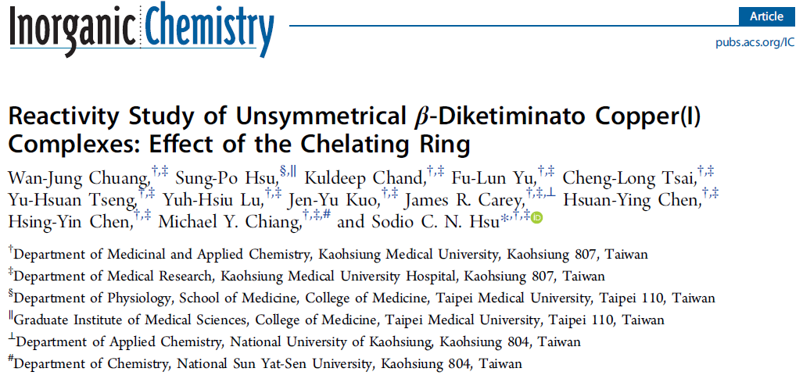

Slide 20
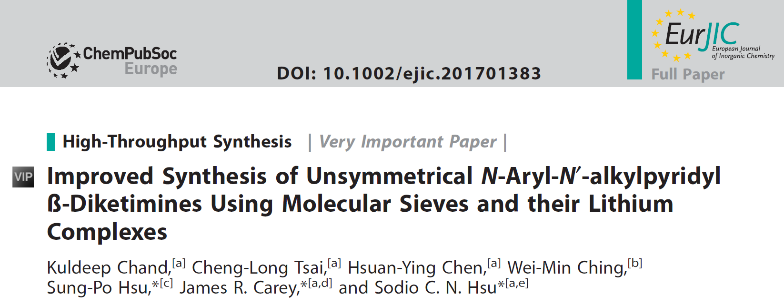
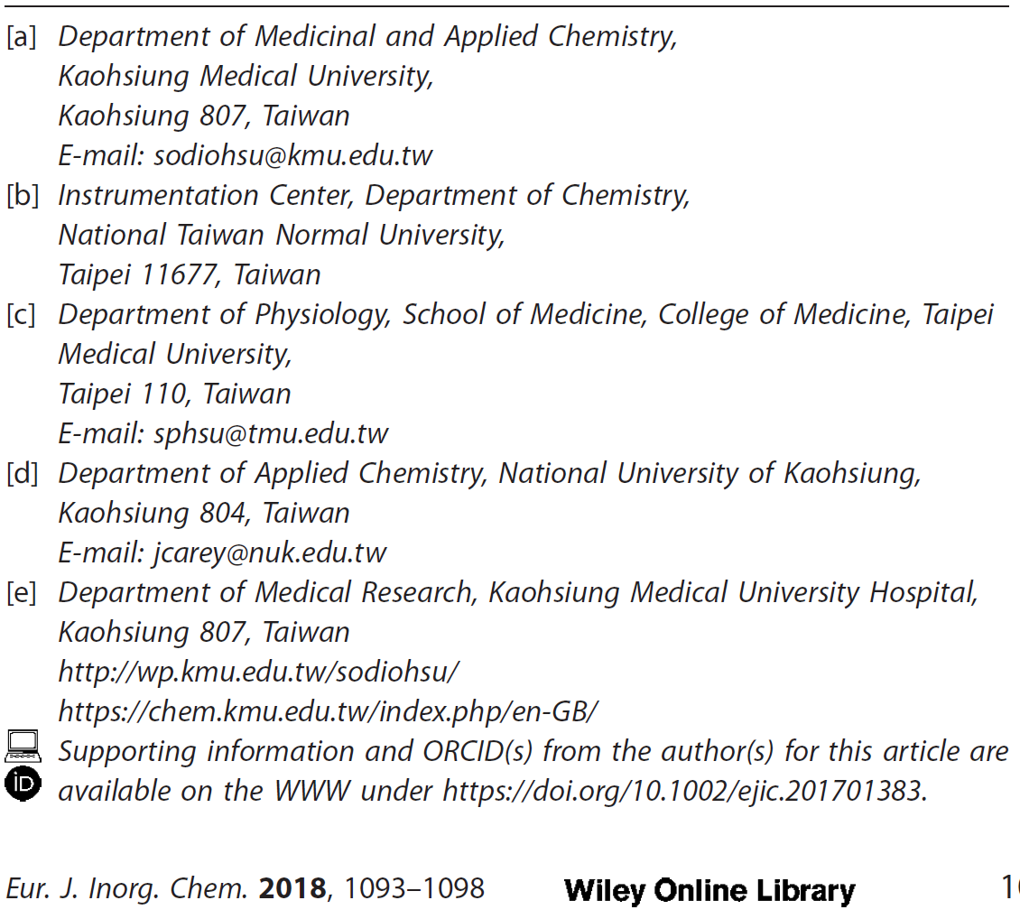

Slide 21
摘要
摘要是一篇稿件的縮影，也就是縮小版的科學論文。
放在稿件的第二頁，而整個摘要成為一段，不能分段，字數約在150-180個字左右，更有期刊限制在150個字以內的。
主要在說明這篇論文的貢獻，內容包括研究目的、描述實驗方法、重要數據、研究成果和一句結論。
整個稿件主體濃縮而成，把數千個字縮成150個字，確實不是件容易的事。
摘要內不能簡介一些背景資料，不能討論，不能引用圖表、不能引用文獻及不能用縮寫（abbreviation）或字頭語（acronym），除非要重複出現兩次以上。

Slide 22
摘要
動詞建議採用過去式，都是已完成的研究成果。常出現的錯誤就是用第一句話去重複陳述題目。
摘要常出現一個問題，就是整節摘要沒有一個數據，但卻在說明哪一個現象比較好，哪一個含量比較高，哪一種方法比較有效。比較是相對的概念，沒有數據去支持作者的結果論述，這樣不夠具體，會變成很主觀的認定。
審稿人會問怎樣好？怎樣高？怎樣有效？是多少比多少？摘要寫不好會讓審稿人有不好的第一印象。
稿件第二頁除摘要外亦包括關鍵字，而每篇稿件需提供5-8個關鍵字，依字母順序排列，以提供科學論文搜尋之用。但是，現在電腦的搜尋系統很厲害，全文都能搜尋，而關鍵字大概只可以拿來作分類用，因此有些期刊已經不需要關鍵字了。

Slide 23
論文主體-前言
前言在敘述論文的背景和源起資料、簡介前人貢獻，指出未解的問題、並說明的目的與重要性及簡述主要方法。
前言共可分為三段，不加次標題，整節長度約為一頁至1-2/3頁。
第一段敘述研究的起源與背景資料，回顧相關的研究成果。只要引用與本研究有關的文獻，而且是最近幾年的，能引用到研究回顧的報告更佳。
前言第一段的動詞採用過去式或過去完成式，因為都是已完成的研究成果，但也有建議採用現在式的，那是把發表的結果視同事實來看待。
第二、三段則可以指出問題之所在，作為本研究探討的主題，並說明本研究的顯著性，接著建立假說，擬定實驗計畫，再進行實驗探討，第三段則依圖表序列寫出實驗方法。動詞採用過去式。

Slide 24
論文主體-前言
前言都是在敘述前人的研究，不要引用與主題不太相關的資料，也不要把本研究的數據、結果，甚至結論放到前言內，造成主題混淆不清的情形。
前言一節要把歷年的研究整理出來，濃縮成一頁左右，相當的精簡扼要，確實是很難寫的部分。但是有些作者會在參考文獻中東抄一句，西抄一句，來湊成一段。這就很容易造成抄襲的情形，因為整句話都是人家的，雖然有引用文獻，但卻沒有加括弧、加引號，有著抄襲的嫌疑。
若東抄一句，西抄一句，先湊成一段時，就要將句子改寫，加字、少字或搬動文句後，便與原稿不一樣，就不算抄襲。國人常是因為改寫太費時，且因為英文不佳，所以很容易發生整句，有時甚至整段都是人家的話，在現在很重視著作所有權的時代，這一點需要重視。
著作權法第九十一條規定：「擅自重製他人之著作者，處六月以上三年以下有期徒刑，得併科新台幣二十萬元以下罰金；其代為重製者亦同」。

Slide 25
論文主體-材料與方法
一般要點：敘述所用的材料和實驗方法
可使用次標題，整節長度約為二頁至五頁。不另起新頁，而是接續前言後面，中間空一行即可。
動詞建議採用過去式，因為都是已完成的實驗步驟。因為材料與方法的主詞是物品、樣品或藥品等，都是被處理、被加工的，所以在材料與方法的動詞大都是被動式的。
內容是要讓讀者能夠判定該篇論文實驗的可行性，及所得結果的可信度。
若論文的重點是新的實驗材料，需要詳細說明，新的研究方法或新的技術，或既有的方法作部分的修改，則需要說明其步驟或修改的部分，解釋使用新方法或新技術的理由，並與其他方法作比較。
內容要寫出完整的句子，不是照抄就好，照抄不改寫會有抄襲的嫌疑。一般的實驗方法、實驗手冊（manual）和操作步驟有出現不完整的句子的情形。因為都是以使役動詞開頭，告訴操作者每一步驟的命令式句子，就如食譜一般的程序，卻沒有主詞，動詞時態也不對。

Slide 26
論文主體-材料與方法
要先定義或鑑定所用的樣品。
假如所用的材料是中藥則需要鑑定是否確定是該中藥，寫出植物學名、藥用部位及產地。
若是其他植物則需要有鑑定者，及植物分類學家的鑑定以示慎重；而來自菌種中心的真菌則需要把其取存編號寫上，若是採集的，也要有真菌分類學家的鑑定。
在此舉欖仁葉為例說明如下。欖仁葉的學名為Terminalia catappa L.，後面L.是發明生物命名二名法的林奈（Carolus Linnaeus，1707-1778）。拉丁學名都用斜體字表示，除了屬名和種名外，再加上命名者（authority），才是正確的。在學名第一次出現時要把命名者寫出來以示尊敬。L.和Linn.都表示是林奈命名的物種，其餘的就不一定是。至於細菌則很少有人寫出命名者。
有時比較多個同物種的植物或真菌要寫到其品種（cultivar）或菌株（variety, strain or line）名。
而酵素則需要寫出其酵素委員會（Enzyme Commission, EC）的編號，如漆酶（laccase）為EC 1.10.3.2。

Slide 27
論文主體-材料與方法
欖仁葉經過鑑定後，其樣本置於某機構保存，這才完整。
“The identity of the leaf samples was confirmed by Dr. Sy-Chian Liu (Department of Botany, National Chung-Hsing University, Taichung, Taiwan). These voucher specimens were deposited at the Department of Food and Nutrition, Hung-Kuang Institute of Technology.”（Mau et al., 2003, Food Research International, 36, 97-104）
假如製備或分離出新產品或萃取物，則需要寫出其製備過程，並為其命名，並以縮寫表示，如固態發酵製備的桑黃米，稱為桑黃發酵米（Phellinus-fermented adlay, PFA）。
若在摘要就出現時要把全名寫出來，若只出現一次，就不用縮寫字。若在摘要出現二次以上時，在第一次出現時除把全名寫出來外，並以縮寫加括弧表示，第二次以後就可以直接用縮寫字。
但在正文時，因為摘要與正文是不一樣的格式，所以第一次出現仍然要寫出全名，並以縮寫加括弧表示，而可能先出現在前言，也可能在材料與方法才出現。但常用的縮寫字可直接使用，如DNA、HPLC等。

Slide 28
論文主體-材料與方法
藥品與儀器設備
藥品的寫法有兩種，可依期刊的規定來寫，第一種是在方法中每出現一個藥品，則在後面註明來源，包括公司名、地名、州名和國名，如xylose (Sigma Chemical Co., St. Louis, MO, USA)，第二次出現同樣來源時，只要有公司名即可，如ascorbic acid (Sigma)。而第二種是在材料的次標題後面，加一個次標題藥品，在這一段中敘述重要的藥品來源，來自同一來源的藥品可合併敘述，但需依字母順序排列。英文論文寫作的特點是只要有兩個單字以上，都需要排列。因為不可能把用到藥品都寫出來源，一些對研究而言不重要的藥品，可用一句話來涵蓋，即本實驗中所用的其他藥品都是分析級的（Other chemicals used in the experiments were of analytical grade）。
其他儀器設備因為無法集中說明來源，可以在陳述實驗步驟出現該儀器或設備時才在其後面註明來源，包括型號、公司名、地名、州名和國名，如Σ80 Color Measuring System (Nippon Denshoku Inc., Tokyo, Japan)。

Slide 29
論文主體-材料與方法
實驗方法
整篇稿件要使用國際單位系統（International System of Units, 簡稱SI單位，源自法文Système International d'unités）和符號，有些時候用到美國或英國製物品、儀器時就會疏忽掉，如過篩使用篩目，單位為mesh，這是英制單位，需換算成公制單位，即opening/cm，如60 mesh需換算成24 openings/cm。還有壓力單位在歐美一些國家採用psi也要換算成適當的SI單位。
材料與方法一節中引用一般可接受或已發表的方法和設備，以允許實驗可以被重複測試，一篇真實不作假的研究結果是經得起其他研究者重複測試的挑戰。若是作者採用新穎的試驗方法則必須詳細說明，以便接受審稿人的質問，及發表後其他研究者的挑戰。整篇稿件的實驗方法應依稿件主軸的圖表序列來說明實驗成果所採用的方法和程序。

Slide 30
論文主體-材料與方法
統計分析：材料與方法的最後一個次標題
（i）重複試驗數（Replication, n）：一般都是採用三重複。在圖表中亦會標示實驗所用之重複試驗數。
（ii）實驗設計（Experimental design）：當未提及是哪種實驗設計時，一般都是指完全隨機設計（completely random design, CRD）。
（iii）變方分析（Analysis of variance, ANOVA or AOV）：當提及所用之實驗設計常包括進行變方分析。
（iv）平均值分離程序（Mean separation procedure）：可採用最小顯著差異試驗法（Least significant difference test, LSD）或其他試驗法。
（v）顯著水準（Significant level）：一般都採用5%（*）的顯著水準，也有特定的顯著水準如10%，但非獨立比較則可採用至1%（**）或0.1%（***）的顯著水準。
（vi）使用的軟體（Software or application），如SAS或SPSS等。
“For each product, three samples were used for the determination of every quality attribute. The experimental data were subjected to an analysis of variance for a completely random design to determine the Fisher’s least significant difference at α = 0.05.” （Mau et al., 2003, Food Research International, 36, 97-104）

Slide 31
論文主體-結果與討論
結果、討論及結果與討論一節在敘述本研究的實驗結果並且討論。結果、討論及結果與討論皆可使用次標題，整節長度依圖表數目、作者寫作能力和相關前人文獻而定。
以六張圖表的結果與討論來計算，每張圖或表有一段結果和一段討論，計兩段，而六張圖表共十二段，約四頁左右（一頁以三段計算）。
結果與討論不另起新頁，而是接續材料與方法後面，中間空一行即可。當敘述整節結果與討論的數據內容時，動詞儘量採用過去式，因為都是已完成的實驗結果。
結果與討論可合併為一節，或者拆成結果及討論各一節，分開來寫。先敘述重要的研究成果，到討論時再詮釋所代表的意義，並與前人的研究比較，但在討論時易發生重複敘述結果部分。因此，筆者建議結果與討論合併成一節來寫，這樣思緒比較完整而不紊亂，且內容重點與其他前人論文的優缺點一目了然。像生物化學、分子生物或醫學等學科，常常討論和比較一些所發現、所建立的學理、假說和反應或作用機制，那結果及討論分開較為合適。

Slide 32
論文主體-結果與討論
依圖表序列來撰寫，內容多時每張圖表再多一兩段討論。寫完一張圖或表後再接下一張，直至完成最後一張圖或表的討論。要以提綱挈領的方式來說明圖表的重點（數據），儘量不要寫出表內的數據以免重複陳述。假如表內數據簡單，就可敘述數據並加以討論，就省下一張圖表。
常出現的錯誤寫法就是重複敘述在材料與方法中已說明的實驗細節，並對分析方法和材料再一次敘述其背景資料。然後，接著寫出「其結果如表一所示（The results are shown in Table 1）」。這些都是重複陳述而可以精簡的。
再一次陳述圖表的標題作為第一個句子來引出圖表也是錯誤的方式，這是很明顯多餘且累贅的（redundant）寫法。圖表的出場要以一個敘述圖表結果或趨勢的句子引出，而不需要另加引言，如Purified crab chitin showed lighter and whiter than crude chitin as evidenced by its higher L* and WI values (Table 2)和Purified chitin showed distinctly arranged microfibrillar crystalline structure in SEM, more noticeable than crude chitin (Fig. 2)（Yen et al., 2009, Carbohydrate Polymers, 75, 15–21）。

Slide 33
論文主體-結果與討論
圖和表的表達方式只能選一種，以免重複陳述數據，當圖可以明顯表達出所要的趨勢時，就可以圖來呈現結果。但在說明時提到特別的劑量和結果時，則需要明確的數據（最好是三位有效數字）來說明。若是以表格較為合適時，則以表格來表示。
結果的寫法是採用倒三角形法來寫的，也就是說每張圖表先寫出研究成果的最重要的發現，接著寫次顯著的，然後依序遞減，寫三句就很多了。接著需對研究成果所代表的意義加以詮釋、解說或評估，而不是只說出彼此間有顯著差異。至於結果與前人論文的結果不同的部分或結果異常的部分，可以放在第二段來討論，最好能提出前人的發現來佐證，不然自己則需要好好說明和解釋一番。科學論文的重點在於討論，討論的內容又是論文的價值所在。
第二段可以對其研究目的、實驗材料和方法、假說及所得的結果都加以討論，並與前人論文的結果一起討論。引用適切的文獻以提供佐證討論。假如整篇稿件字數不多，約4000個字左右，可以考慮直接在結果與討論一節的後面獨立一段做為結論，而不另列結論一節。

Slide 34
論文主體-結論
結論是獨立的一節，撰寫時要將整個結果與討論予以濃縮，只寫出重點，即本篇論文的主要研究成果，並能流暢轉折其內容，寫成一段或兩段（當多於十行時）。
因為是結論，所以一般不再討論，可不引用文獻，也可以寫出應用範圍與其限制，但最好能建議未來的研究方向。

Slide 35
謝誌
稿件中的謝誌是很重要的，因為一個研究的完成，該感謝的人很多，正好這一段可以讓作者表達其衷心的感謝。謝誌雖然有一個相當於一節的標題，但只有一段，可放在參考文獻前面或後面，將謝誌放在前面比較好，因為這樣不會影響寫作時參考文獻的增減與修正。內容有：
（i）說明研究經費來源，應註明提供經費的機構，
（ii）感謝專業的技術協助，
（iii）感謝幫助實驗進行的人員或助理，但未放在作者行內，及
（iv）感謝免費提供實驗材料、器材或儀器的人或機構。
在謝誌也可以說明本篇稿件的部分內容曾在何種會議中發表過，但不用感謝該期刊的接受使得本篇得以發表。

Slide 36
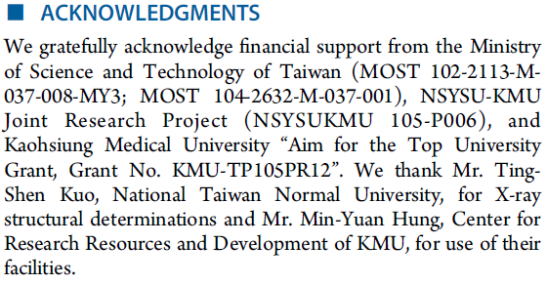
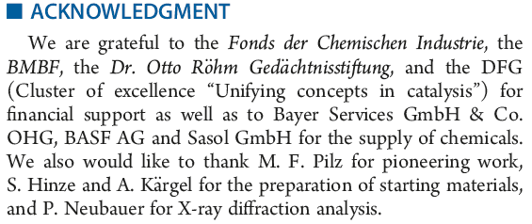
謝誌
謝誌的實例如下：

Slide 37
參考文獻
參考文獻或參考資料，即所引用和所討論的文獻。參考文獻的格式因期刊不同而有很大的不同，參考文獻的細膩程度常會讓人受不了。小括弧、縮寫點和逗點等一個、一個又一個，又是正楷、又是斜體字，真的很辛苦。
參考文獻與稿件正文不同而需另起新頁，即在結論之後採用插入之分隔設定之分頁符號處理。在參考文獻中所引的全部文獻皆在正文中被引用，而在正文中所引用的文獻都放在參考文獻一節中。
參考文獻引用的正確性分為兩種：
（i）引用格式（包括正文和參考文獻一節內）符合期刊的要求，即依照作者指引來引用文獻；及
（ii）引用文獻資料的正確性，如作者、篇名、期刊名、年份、卷別和起迄頁碼等資料的正確無誤。
引用的文獻是JCR資料庫所要蒐集和整理的內容。有些期刊中嚴格限制引用文獻的篇數，如最多30篇。一篇論文除刊登在高衝擊因子的期刊很重要外，被引用的次數也是評量的要項之一。

Slide 38
參考文獻
參考文獻的排列是一般是採用字母順序（alphabetically），有些期刊為節省論文的字數，在正文中的文獻引用都採用阿拉伯數字如（1-3）並依其出現順序來排序，而在參考文獻一節內亦依其出現順序編排號碼。在此建議撰寫稿件時，仍然依一般慣例引用文獻，即在內文中以「（Mau and Tsai, 2007）」方式引用，而在完稿且經指導教授修改後，在投稿前方才依其在文內出現的順序編排號碼，並且重新整理（即依號碼排序）參考文獻一節內所引用的文獻。
參考文獻內的每一篇文獻是一個獨立單位，在完成整篇文獻的鍵入後才可以按下輸入（enter）鍵，也就是說一篇文獻算是一小段。一個文獻中間不可使用輸入鍵，以免造成斷行。在格式上，參考文獻內的文獻與正文一樣都是雙行距的，即每頁25行的，且文獻與文獻之間並不空行。而每篇文獻從第二行以後都是退後至少五格的，以方便辨識，如：
Yen, M.-T. & Mau, J.-L. (2007). Physico-chemical characterization of fungal chitosan from shiitake stipes. LWT - Food Science and Technology, 40, 472-479.
這樣就可以很快在一頁間看到一篇篇的文獻。

Slide 39
參考文獻
在參考文獻裡，作者只有姓氏，而名字是用縮寫（initials），寫法有J.-L. Mau或Mau, J.-L.兩種，而適當方式依該期刊的規定處理。
在正文中引用時，只有姓氏沒有名字縮寫，三個作者（含）以上時則使用et al.，在此依序介紹：Mau, 2003，Mau and Tsai, 2004，及Mau et al., 2005。
引用要點
除期刊的作者指引另有規定外，一般整篇文獻的順序如下：
（i）期刊論文：作者、出版年份、論文題目、卷號（volume）和起迄頁碼。一般期刊論文都是連號的，因此常不需要寫出期號（issue or no.）
（ii）書籍：作者、章節題目、書名、版次（edition）、出版商名、地址（地名、州名、國名）和年份（若有時，包括卷號、編輯名和起迄頁碼）。
（iii）專利：作者、題目、專利號碼和年份。

Slide 40
參考文獻
除期刊的作者指引另有規定外，一般文獻引用時要注意的要點有：
（i）不要引用無名氏（anonymous）或使用此字句「如上之期刊（ibid）」
（ii）儘量不要引用網站上的檔案，因為網站重整與更新後，檔案容易被移除而無法被查詢到。
（iii）可引用學術研討論的摘要。
（iv）可引用博、碩士論文。
（v）可引用DOI識別號。每篇科學論文有其專有的數位物件識別號（digital object identifier）或DOI識別號，可藉以引用和連結DOI系統中的電子文件。
（vi）儘量不要引用未發表的數據（unpublished data）、投稿中（審查中）與已修正的論文及個人通訊（personal communication）。

Slide 41
參考文獻
投稿中（審查中）和已修正的論文因為尚未被接受，也不一定會被接受，所以最好不要引用。若一定要引用且該篇論文曾經壁報展示、口頭發表或是博、碩士論文得一部份時，可以考慮引用學術研討論的摘要或博、碩士論文。未發表的數據和個人通訊都屬於無法查證的研究結果。
（vii）可以引用已接受的論文（accepted paper）和付梓中的論文（paper in press）。因為已接受的論文遲早會進入校對稿和等待出版的階段，所以建議直接採用付梓中（in press）。若已取得該篇論文的DOI識別號時，則可以直接寫上。

Slide 42
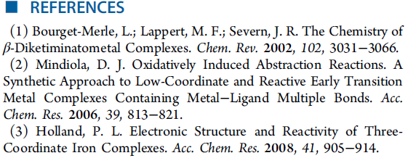
參考文獻

Slide 43
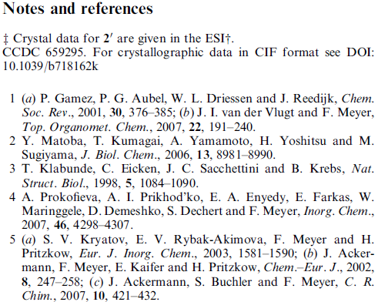
參考文獻

Slide 44
表
每張表一頁，與正文一樣都是雙行距的，每頁行數25行（直向），16行（橫向）。
若表格加上註記（footnote）多於25行時，則延續至下一頁；若更改行數，即加幾行（3-5行）就能使全部表內容皆可放置在一頁中，則不受其限制。
表有行號看起來很奇怪，因此在此建議在稿件的參考文獻後面，採用插入之分隔設定之分節符號處理，然後在版面配置中取消編入行號，若表格太大，則可以將方向改設定為橫向。
表是可以自圓其說的，從表格的標題和註記就可以知道所要的資訊，不需要再去看材料與方法，尤其是分析方法和實驗設計的部分。當全篇稿件的圖表序列排定後，稿件依照此順序來撰寫，而圖表在正文中也是依照此順序引用。正文中不能出現先引用表二，再引用表一的情形。

Slide 45
表
表格可採用早期的表，即使用打字機一行行打出來的概念，使用Microsoft Word軟體功能的Tab、靠左定位點、置中定位點和對齊小數點之定位點（點對齊）來整理表格，舉例如下（Mau et al., 2006, International Journal of Medicinal Mushrooms, 8, 149-160）：

Slide 46
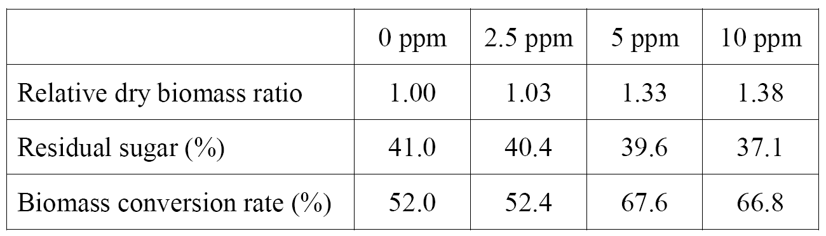
表
許多期刊已經接受採用Microsoft Word軟體的插入表格功能所製成的表格，舉例如下：

Slide 47
表
表格內的實驗數據都是以統計軟體如SAS、SPSS或Excel試算表等進行統計分析，而在表格內以統計的顯著性標示表示其間的差異性。當實驗完成時，先製成表格，而數據或結果以形表示更能顯出其趨勢的顯著性時，則再以適當軟體製作圖。
表格的統計顯著標示可用大寫字母（A、B、C或X、Y、Z），小寫字母（a、b、c），小寫字母上標（ª、^{b}、^{c}）或其他合適的標示法。當採用非獨立比較時，則統計顯著標示可以使用*、**和***，分別表示5%、1%和0.1%的顯著水準。
表格註記的標示法（上標）有：（i）1、2、3和4，（ii）a、b、c和d，（iii）*、†、‡、§和¶，或（iv）*、**、***和****。
（i）和（ii）可使用上標斜體字。當統計的顯著標示使用小寫字母（a、b、c …）時，則避免使用相同的標示法當標示，以免混淆。但用到*，很容易和統計的顯著水準相混淆。若期刊對此標示並無規定，或期刊內一些論文的標示各異時，則可以選用自己比較習慣的標示和不會造成混淆不清的標示。

Slide 48
表
表格註記標示的順序如下示：

Slide 49
表
表格註記的內容，在補充說明以下事項：
（i）數值的重複試驗數，如：各數值以平均值 ± 標準差表示（n = 4）（Each value is expressed as mean ± standard deviation (n = 4)）。
（ii）統計的顯著標示，如：在一直行中，具不同字母之平均值係顯著不同的（P < 0.05）（Means with different letters within a column are significantly different (P < 0.05)）。
（iii）不同處理組的定義，簡要說明實驗條件、方法等。
（iv）縮寫字的全名。
（v）計算公式。
（vi）其他常用於註記的符號：
「-」指未測定（not determined）或無效果（no effect），
「nd」指未檢出（not detected），
「NS」指不顯著（not significant），
「tr」指微量（trace），一般化學分析常不用零（0）來表示分析結果。

Slide 50
圖標題
圖標題都在一頁上，與正文一樣都是雙行距的，每頁行數25行，只採用直向。
若標題內容多於25行時，則延續至下一頁；若更改行數，即加幾行（3-5行）就能使全部標題內容皆可放置在一頁中，則不受其限制。
在科學論文中的圖是可以自圓其說的，也就是說從圖的標題就可以知道所要的資訊，不需要再去看材料與方法，尤其是分析方法和實驗設計的部分。
同時，在標題後面仍需說明數值的重複試驗數，如平均值 ± 標準差表示（n = 4）。
圖標題頁可設定行號，但是圖則建議取消行號。

Slide 51
圖
每張圖一頁。紙張是A4（21 × 29.7 cm），而邊界設定在上、下、左和右都是2.54 cm（1 in），因此圖最大可達15.9 × 24.6 cm，可為直向或橫向。
不能超過此尺寸，因每張圖一頁，若是原圖樣張大於A4，必須掃瞄後，經縮小再插入（非貼上）稿件中。
（i）圖片（Picture or photograph）：如電泳圖、照片、數位照片和電子顯微照片等。
（ii）圖式（Chart or scheme）：如流程圖、化學結構式和數學計算式等。
（iii）圖形（Graph）：如長條圖或柱狀圖（bar chart）和線性圖（line graph）等。
除圖片可以是彩色的外，其餘圖式和圖形都建議是黑白、實線的。化學結構式是黑白的，但是3D立體結構圖用彩色的。3D立體層析圖要用彩色的。

Slide 52
圖
圖製作採用MS Excel軟體或SigmaPlot軟體。化學結構可採用ChemDraw軟體製作後，以.tiff檔儲存。數學計算式及其他圖形或圖式可用適當軟體製作。其他儀器製作的圖可以雷射印出後，經掃瞄成檔案。當然，除掃瞄外，也可將各圖形檔案轉成.pdf檔，再剪切所要部分存成檔案。圖完成後需插入稿件中。
圖內字型因為要縮版可以略大些，即X和Y軸的字型大小為16（直向）或18（橫向）及圖例的字型大小為12（直向）或14（橫向），詳細情形讀者可將圖縮小後，與期刊的文章內的圖比對看看。
圖軟體製作出來的圖基本上都是採用黃金律（golden rule, 1: 0.618），即長寬比約為3 × 2。
當要放大或縮小時，要採用對角線（按住四個頂點之一）放大或縮小，以免圖變形走樣。

Slide 53
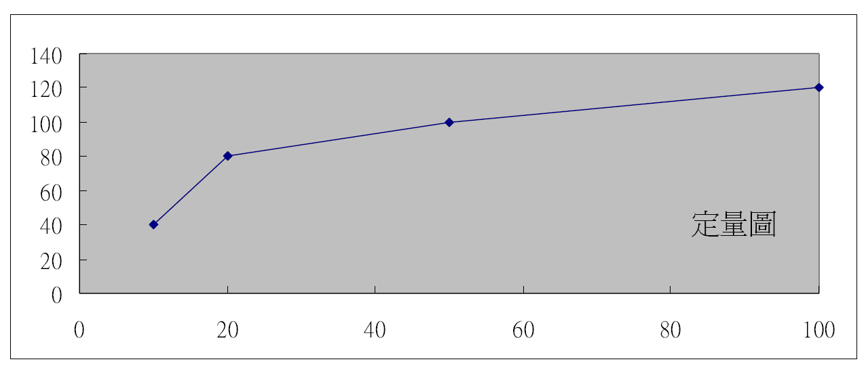
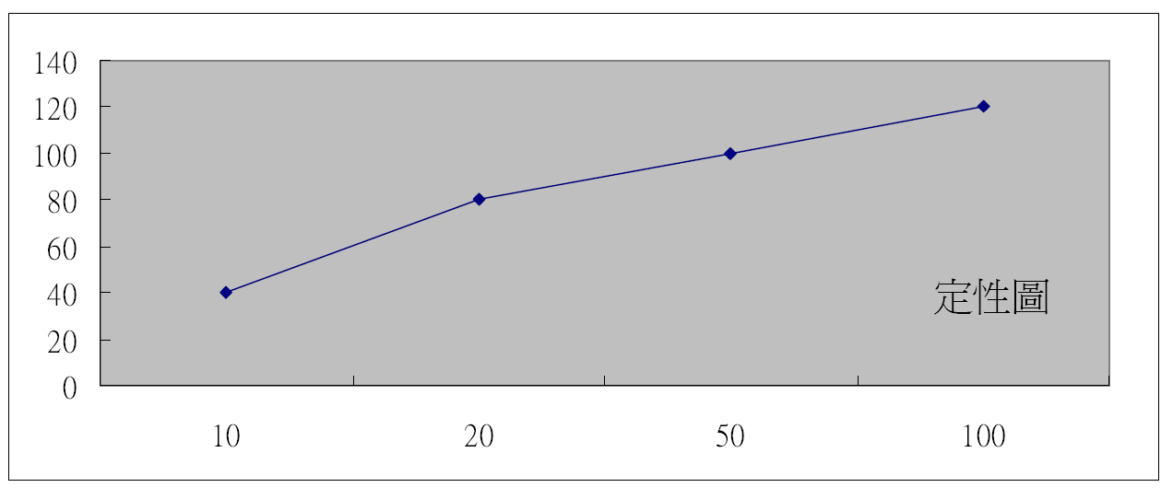
圖
線性圖的X和Y軸設定都應該是數值而非文字，不然所做出來的圖形像是定性的圖形，而非定量的數線。
數線的線條都要用黑色實線。定性圖形中每兩個處理條件點間（X軸）的距離都相同，不管數字間的差異多大，柱狀圖就是定性的圖形。

Slide 54


圖
至於線性圖的圖例不要採用太花俏的符號，建議採用圓圈、方塊、正和倒三角形，加上實心和空心，一共八種，如●、● 、■、■、▲、▲ 、▼和▼。在一篇論文中，每個圖例所代表的樣品應該要一樣，這樣讀者在看論文時，不會發生誤認樣品的情形。同樣地，柱狀圖的圖例不要採用白色、灰色漸層和黑色符號，如░、▒、▓和█，因為將來出版的.pdf檔在雷射列印出來是很清楚的，但一旦拿去影印，所有漸層的灰色會和黑色一樣黑，反而分不清楚誰是誰。因此，柱狀圖的圖例在此建議採用白色、黑色，還有左斜線、右斜線、雙斜線符號或其他適當的符號。
有些期刊的作者指引中要求圖例都統一放在圖標題上，這時產生的問題是圖例符號要用鍵盤打出來，所以不要用太奇怪的符號，以致鍵盤用Times New Roman字型打不出來。

Slide 55
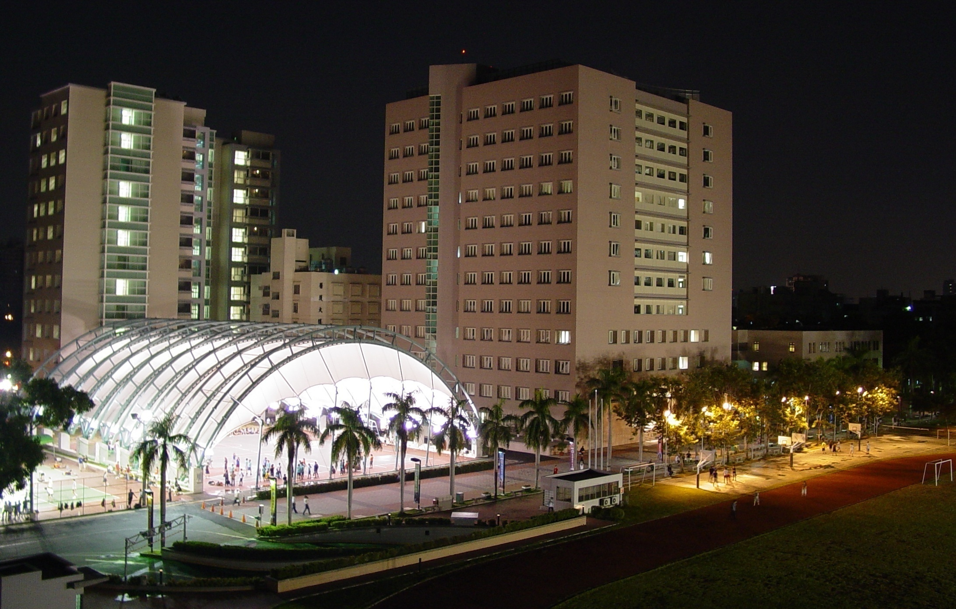
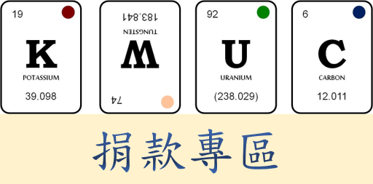
55
Thank you for your attention
A Great Place Where Medicine Meets Chemistry
Department of Medicinal and Applied Chemistry
Kaohsiung Medical University
Taiwan

